Slide 1
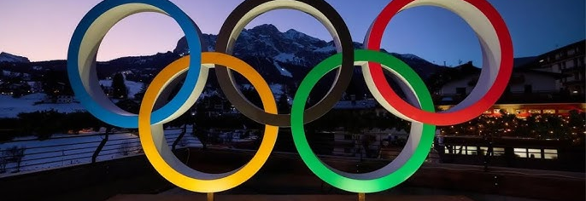
OLIMPIJSKE IGRE KVIZ

Slide 2

U KOJOJ ZEMLJI SU SE ODRŽAVALE ANTIČKE OLIMPIJSKE IGRE? (1 bod)
a) Italiji
b) Grčkoj
c) Egiptu

Slide 3
b) Grčkoj

Slide 4
PO ČEMU SU OLIMPIJSKE IGRE DOBILE NAZIV? (1 bod)
a) po božanstvu
b) mjestu održavanja
c) antičkom sportu

Slide 5
b) mjestu održavanja – GRADU OLIMPIJI

Slide 6
Nabroji bar 3 simbola OI. (3 boda)

Slide 7
Himna
Zastava
Plamen
Moto

Slide 8
Koji je moto OI? (1 bod)
a) Brže, više, dalje – zajedno!
b) Brže, jače, točnije –zajedno!
c) Brže, više, jače- zajedno!

Slide 9
c) Brže, više, jače – zajedno!

Slide 10
KOJE TRI „VRSTE” OLIMPIJSKIH IGARA POSTOJE? (3 boda)

Slide 11
LJETNE IGRE
ZIMSKE IGRE
PARAOLIMPIJSKE IGRE

Slide 12
Točno ili netočno. (3 boda)
a) Prve moderne OI održane su u Rimu.
b) Prve zimske OI održane su u Francuskoj.
c) Osnivač MOO i modernih OI je Pierre de Coubertin.

Slide 13
a) Prve moderne OI održane su u Rimu. NETOČNO
b) Prve zimske OI održane su u Francuskoj. TOČNO
c) Osnivač MOO i modernih OI je Pierre de Coubertin. TOČNO

Slide 14
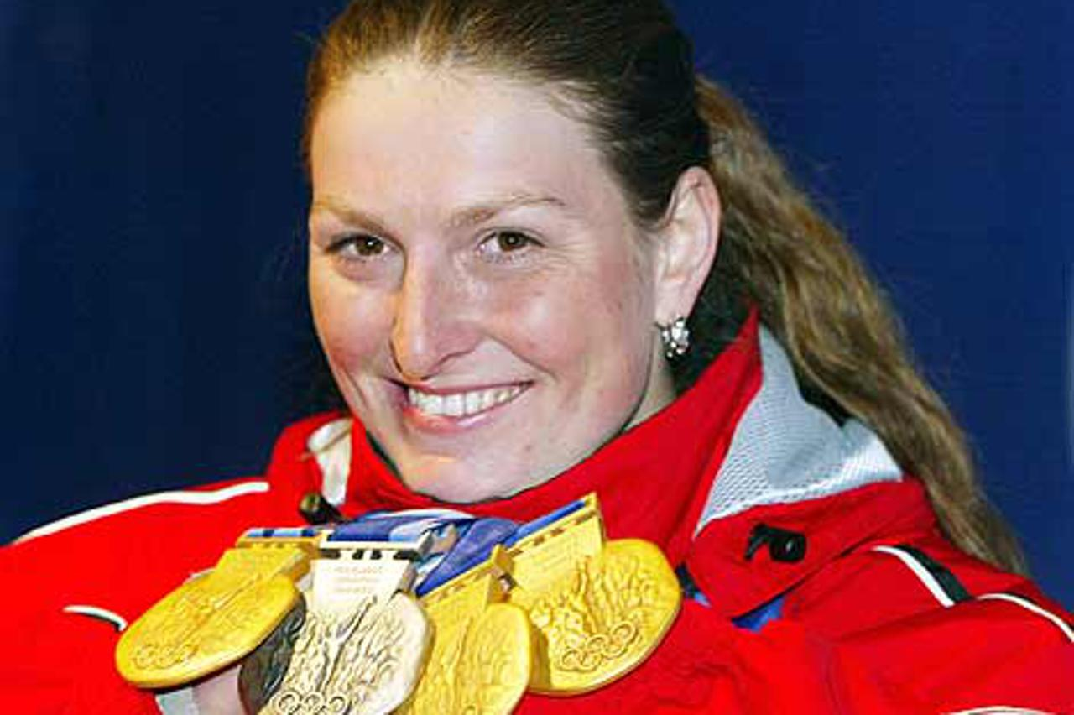
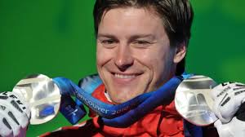
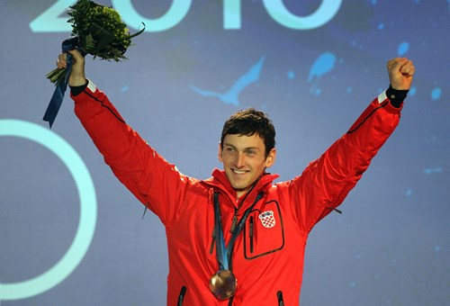
IMENUJ SPORTAŠE S FOTOGRAFIJA. (3 boda)
1 2 3

Slide 15
1 JANICA KOSTELIĆ 2 IVICA KOSTELIĆ 3 JAKOV FAK

Slide 16
IMENUJ TRI UČENIKA NAŠE ŠKOLE KOJI SU TRENUTNO NA OI U ITALIJI. (30 bodova ☺)

Slide 17
ANIKA KOŽICA
MATIJA LEGOVIĆ
KREŠIMIR CRNKOVIĆ

Slide 18


